Slide 1
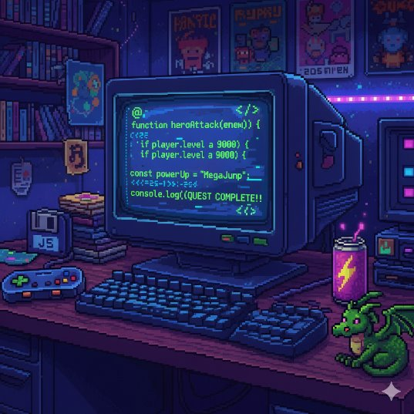

Java Script: A jornada do Console.Log
Luiz Gustavo Rocha Gomes

Slide 2
01
O que é JavaScript

Slide 3

O QUE É JAVASCRIPT
Imagine que um site é como um personagem de videogame. O HTML é o esqueleto (a estrutura), o CSS é a armadura e o visual (as cores e o estilo), e o JavaScript é o cérebro e os músculos (a inteligência e a ação!).
JS é a linguagem que faz as coisas acontecerem na web. Sabe quando você clica em um botão e um menu aparece, ou quando um formulário checa se seu e-mail está certo? Isso é o JavaScript trabalhando para deixar o site vivo e interativo.
É o seu "chip" de programação para dar vida às suas criações, transformando páginas estáticas em mundos dinâmicos

Slide 4
02
Variáveis e Dados

Slide 5
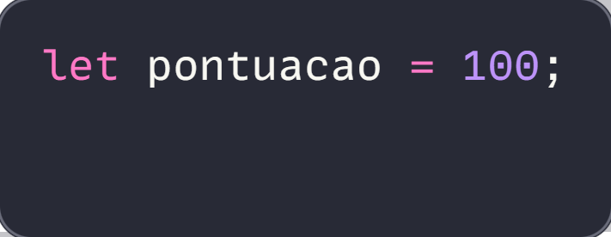
VARIÁVEIS E DADOS
Variáveis são como caixas ou slots de inventário que você usa para guardar informações dentro do seu código. Elas são essenciais para lembrar de coisas importantes.Fácil de Entender: Você usa palavras-chave como let ou const para criar uma caixa.
Exemplo:
(A caixa "pontuação" guarda o número 100)

Slide 6
03
Funções

Slide 7
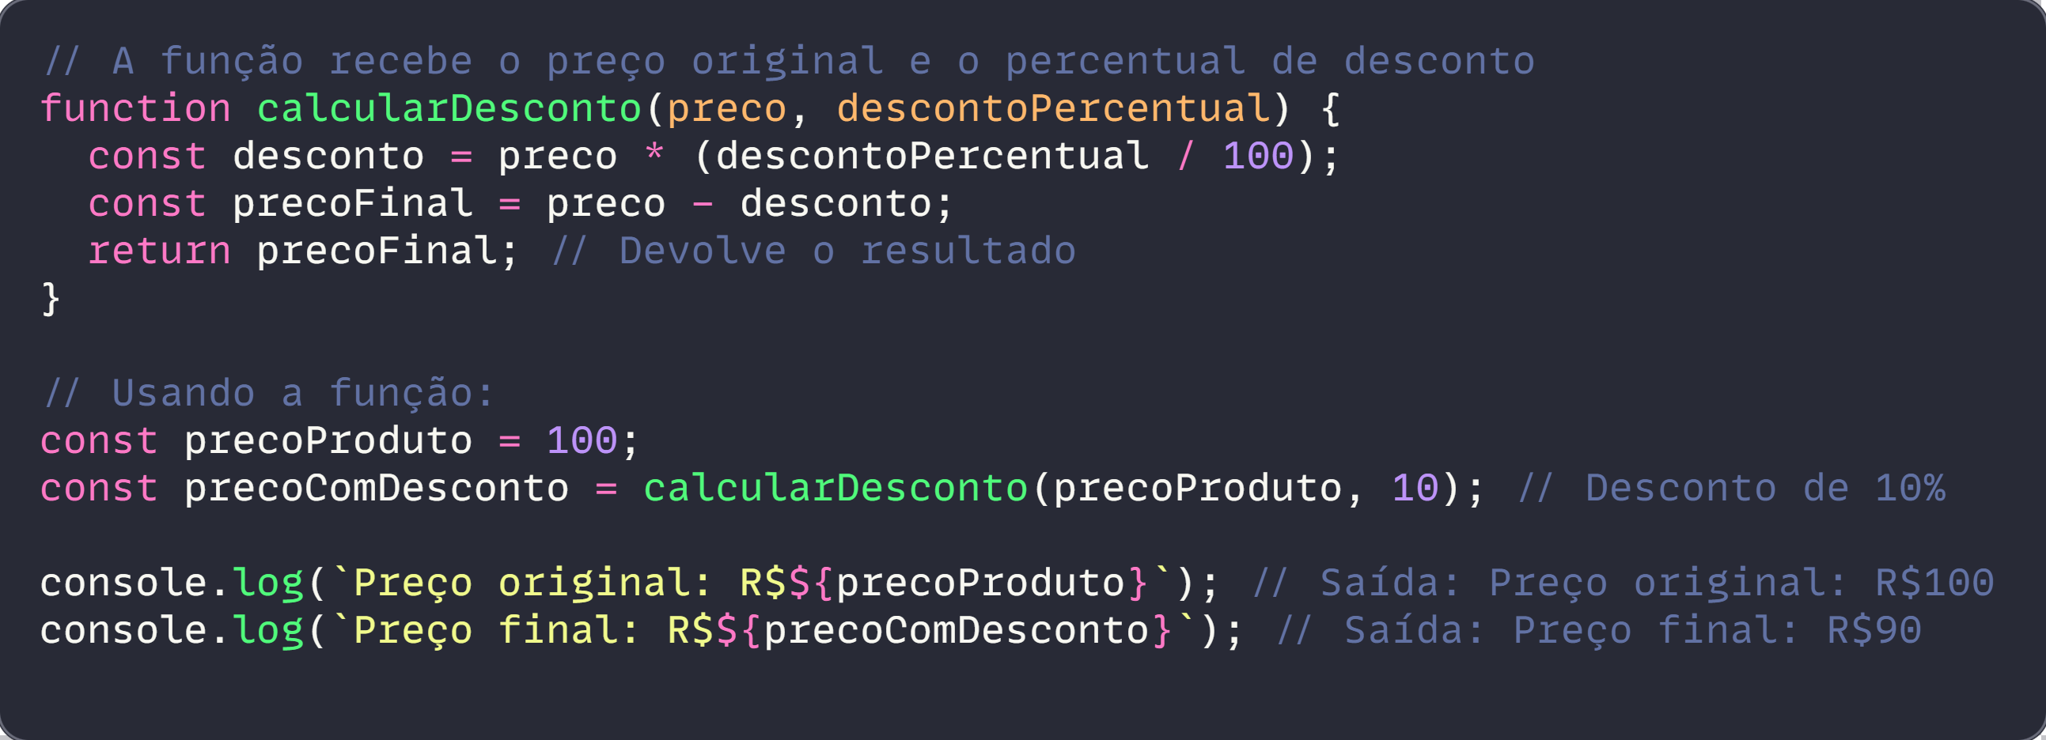
Funções
Uma função é um bloco de código que faz uma tarefa específica. Você define a função uma vez e pode chamá-la (executá-la) sempre que precisar. Isso torna seu código organizado e evita repetição.
Em um e-commerce, sempre que um produto for adicionado à lista final, precisamos calcular o preço com desconto. EX:

Slide 8
04
Conclusões

Slide 9
OBRIGADO POR LER ATÉ AQUI
O Ebook foi gerador por I.A, e diagramado por um humano.
Esse conteúdo foi gerado com fins didáticos de construção, não foi realizado uma validação humana no conteúdo e pode conter erros gerados por I.A.

